Slide 1

天冬聚脲产品的研发
石家庄市油漆厂
2024年11月22日

Slide 2


立项背景
技术创新性
研究内容及实施方案
经济、社会效益

Slide 3
立项背景
01

Slide 4

涂料行业面临的挑战
1
立项背景
O1
O2
烘烤能耗高（水性、
粉末及传统油性涂料）
高VOC排放，环保问题突出（传统油性涂料）
环保
能耗
成本
效率
O3
工期长、人工费用高
O4
多道施工效率低下

Slide 5

HOW？怎么解决
快速高效、一次成膜200μm
不烘烤
低VOC
天
冬
聚
脲
涂
料

Slide 6
研究内容及
实施方案
02

Slide 7

什么是天冬聚脲？
1
聚天门冬氨酸酯聚脲材料，简称天冬聚脲，是近年来聚脲工业领域出现的一种新型脂肪族、反应迅速、高性能涂层材料，被称为第三代聚脲。是一种新型双组分、快固化、高耐候聚脲材料。

Slide 8
2
研究内容
优选不含溶剂的天门冬氨酸酯树脂及异氰酸酯固化剂作为成膜物质
特定含量的助剂， 加以环保型颜 填料和微量溶剂
自研生物基聚酯改性多元醇树脂；合适的除水剂
涂料的低VOC化
物理化学性能的达标
施工性能的提升

Slide 9
3
实施方案
01
特定含量的助剂、颜填料、除水剂
天冬聚脲涂料
02
生物基聚酯改性多元醇树脂和聚天门冬氨酸酯为树脂
03
优选HDI三聚体及IPDI作为固化剂

Slide 10
技术创新性
03

Slide 11



1
技术创新性
03
02
环保性能
01
一次成膜
快速固化

Slide 12
一次成膜
2
传统油性漆（底漆+面漆）
前处理
底漆
喷涂
烘烤
面漆
喷涂
烘烤
下线
水性漆（底漆+面漆）
前处理
预热
底漆
喷涂
烘烤
面漆
喷涂
烘烤
下线
粉末涂料
前处理
粉末
喷涂
180℃烘烤
冷却
下线
天冬聚脲涂料
前处理
喷漆
自干
下线

Slide 13
施工数据
3
指标 | 溶剂型产品 | 水性产品 | 粉末产品
VOC，g/L | 420 | 120 | 0
干燥条件 | 自干/烘烤 | 自干/烘烤 | 需高温烘烤
施工时间 | 2-3h | 2-3h | 1h
膜厚 | 一遍施工60-80um，一般施工3-4遍 | 一遍施工60-80um，一般施工3-4遍 | 一遍施工80-100um，施工一遍
配套 | 底+面、 底+中+面 | 底+面 | 底面合一
耐盐雾性能 | 环氧底漆＋丙聚面漆500h | 400h | 500h
耐老化（氙灯） | 环氧底漆＋丙聚面漆1000h | 500h | 500h
天冬聚脲
60
无需烘烤
0.5h
一遍施工200um，施工一遍
底面合一
500h
1000h

Slide 14
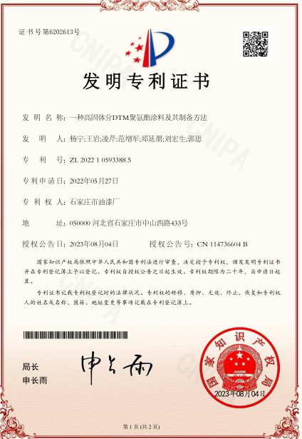
发明专利
授权专利
4
一种高固体分DTM聚氨酯涂料及其制备方法
CN 114736604 B

Slide 15
业绩案例
04

Slide 16
1
经济、社会效益
经济效益
VOC减排
降低能耗
  年销量达1000万
  减少了32吨VOC d 排放
与之前施工工艺相比，减少了烘房使用，每个烘房节能一年360000Kw·h
主要客户：
青岛特锐德电气股份有限公司
廊坊德基机械科技有限公司
  减少环保设备、设施费用，降低生产成本

Slide 17
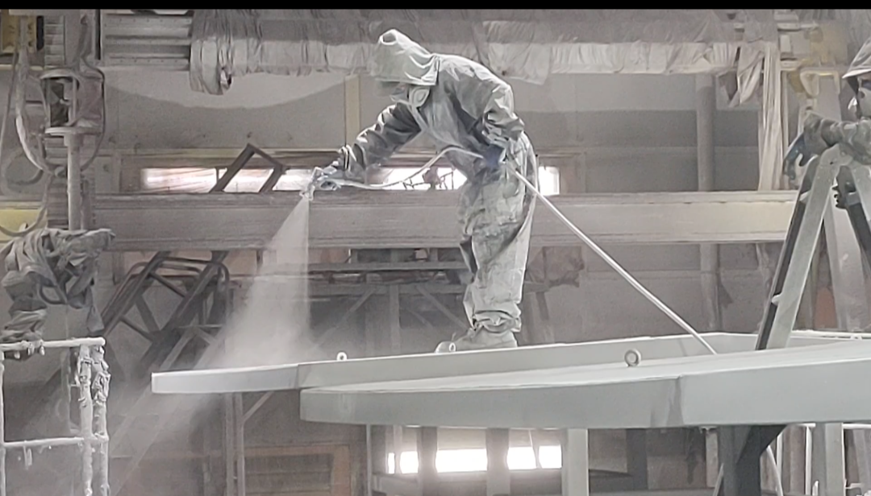
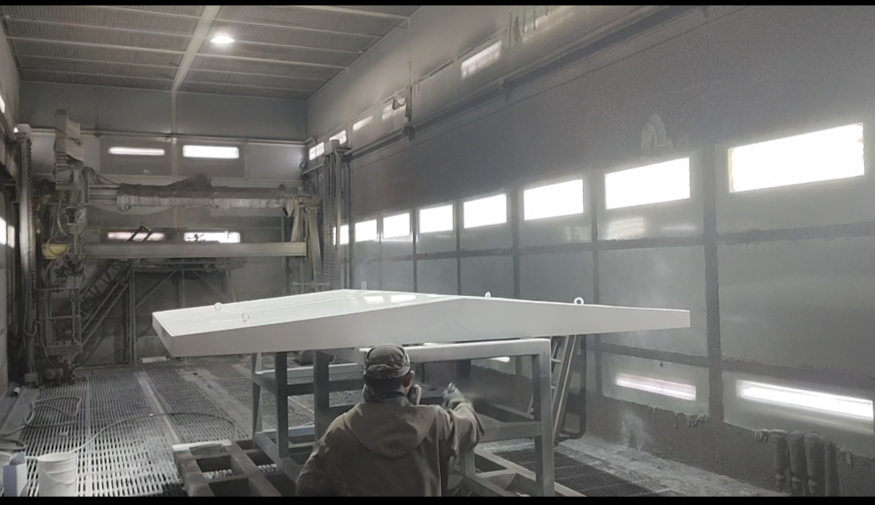
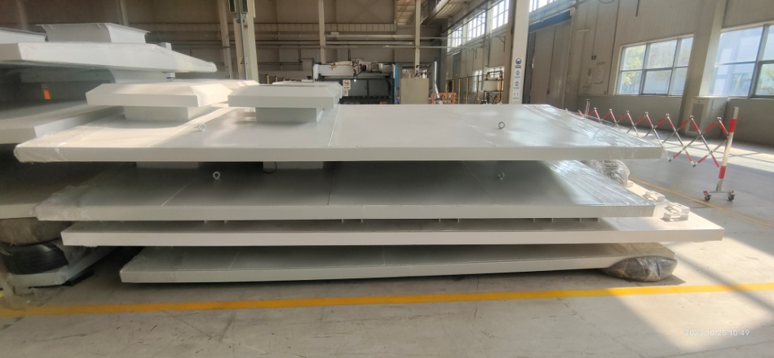

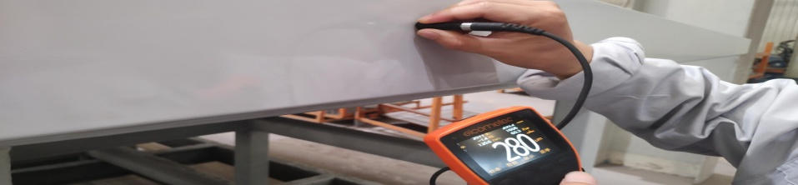
2
施工现场
喷涂
自干
3h可堆放
下沿
侧沿

Slide 18
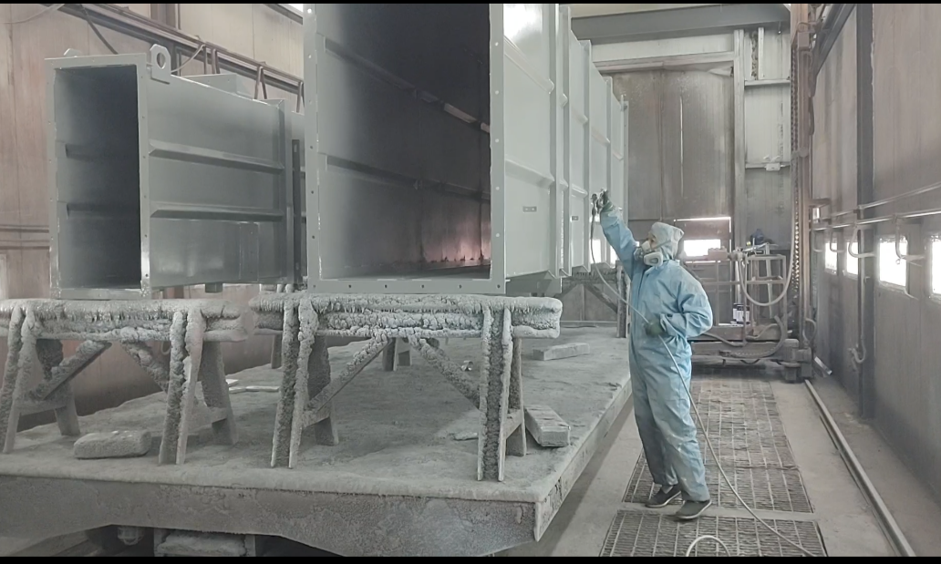
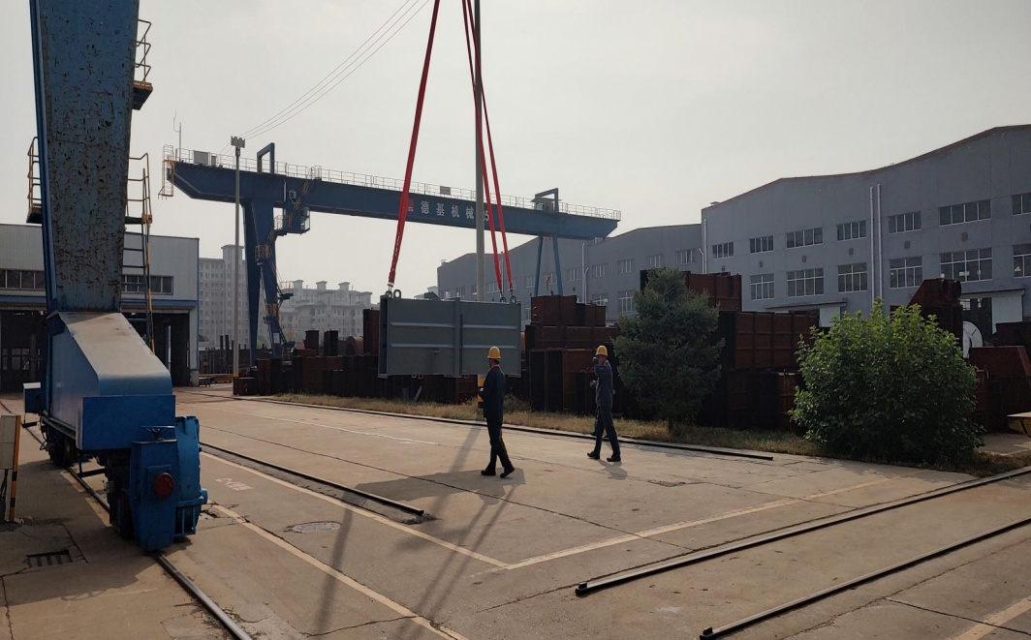
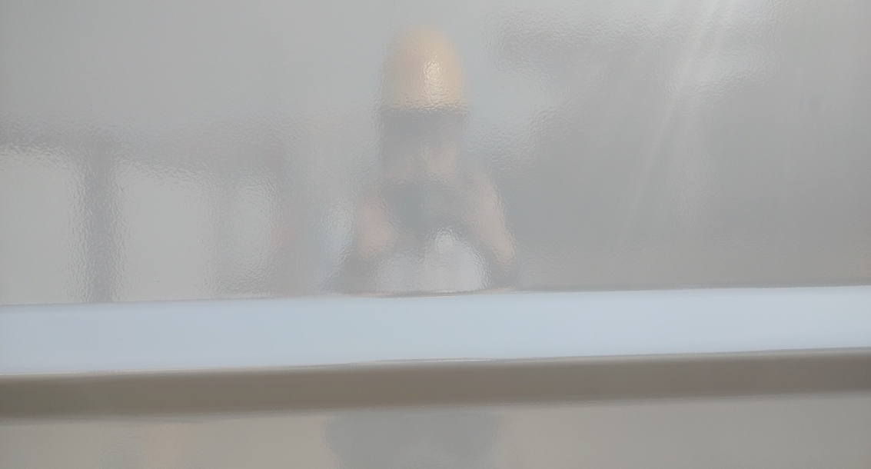
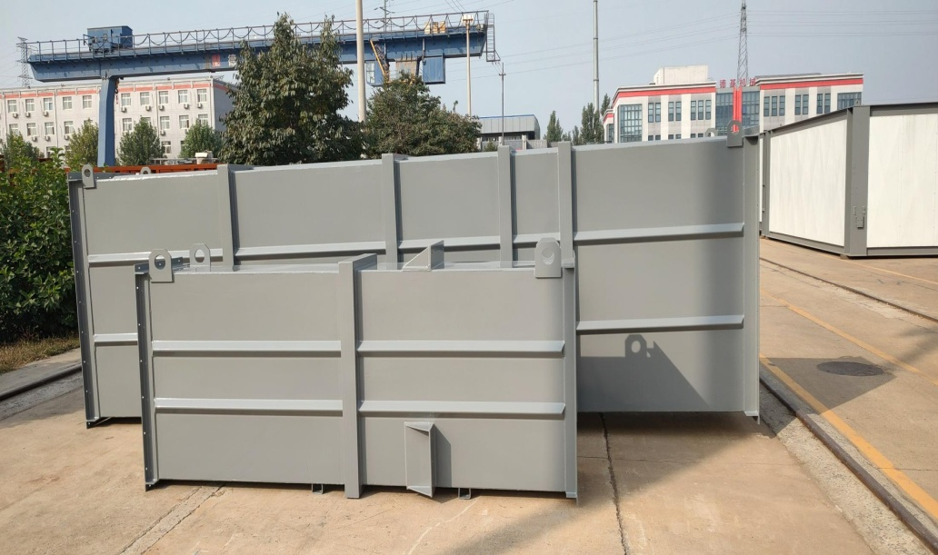
2
施工现场
喷涂
2小时吊装
表面效果
整体效果

Slide 19
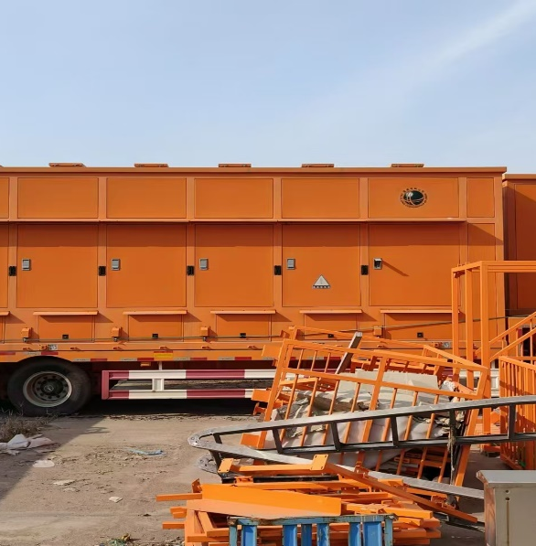
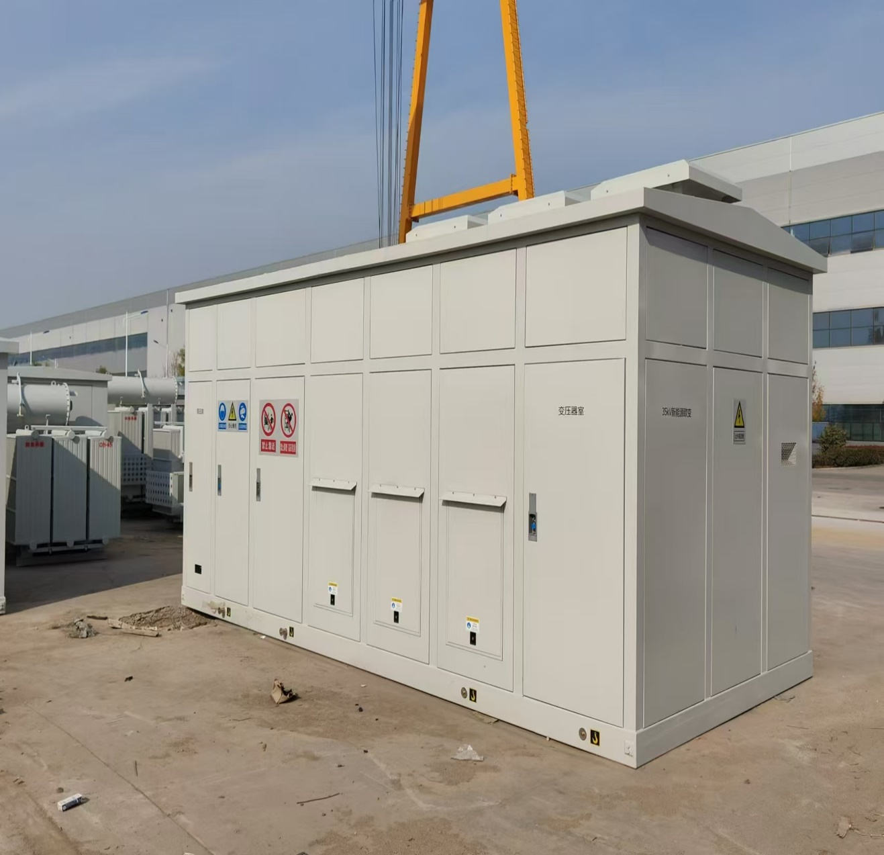
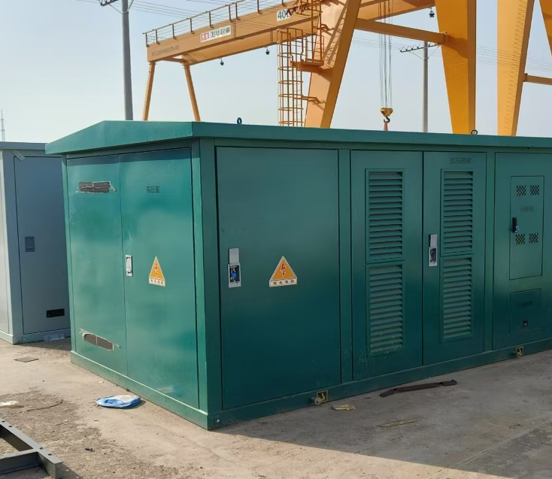
箱式变压器
3
应用案例

Slide 20

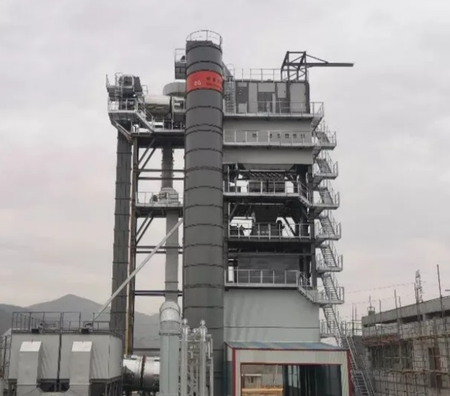
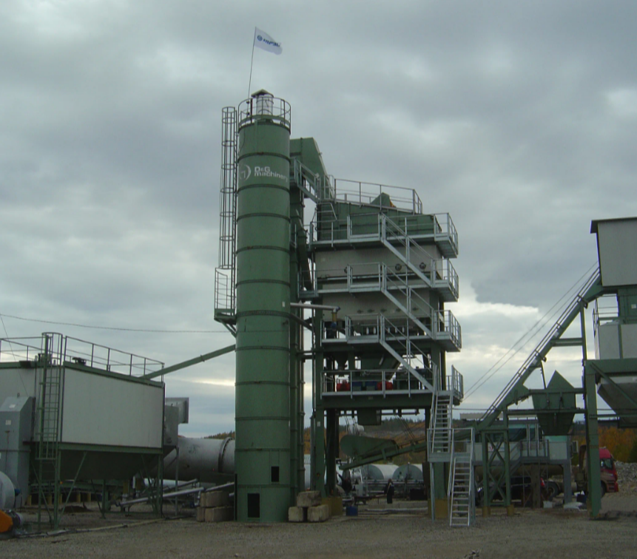
沥青搅拌站
3
应用案例

Slide 21
谢谢大家

Slide 22

杨宁
18330219067

